Slide 1
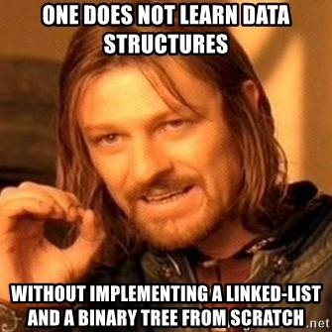
Ex36 – LinkedList
Abstrakte Datatyper
Intern datastruktur
Lister og LinkedList
Generisk datatype

Slide 2
Plan for i dag
08:15 – 08:30 | Introduktion
08:30 – 08:45 | Øvelse 1 - Terminologi
08:45 – 09:45 | Øvelse 2 – LinkedList
09:45 – 10:00 | Pause
10.00 – 10.30 | Øvelse 2 – LinkedList
10:30 – 11:10 | Øvelse 3 – Generisk variant LinkedList<T>
11:10 – 11:30 | Opsummering

Slide 3
Undervisning, ferie, delprøve 1 og læseferie/selvstudie i uge 51 og januar 2022
Der er undervisning nu på fredag (d. 10. dec.) – Hans og Leif kommer
Uge 51:
Der er prøveeksamen (dvs. en øvelse) for Getting Real mandag og tirsdag (plan er i ItsLearning)
Onsdag og torsdag har I alle fri;
Dem der er oppe mandag har fri fra tirsdag
1. årsprøve del 1 i januar: Tjek WiseFlow!
Mandag d. 31. januar: Start på 2. semester
Bortset fra delprøve 1, er der i januar selvstudium/læseferie, hvor du er velkommen til at kontakte en underviser, hvis du har spørgsmål.

Slide 4
Hvad har vi set på tidligere?
Multiple choice for tidligere fagemner

Slide 5
Hvad er det nye?
LinkedList
En implementering af den abstrakte datatype for en liste
Generisk variant:
LinkedList<T>
Læringsmål:
Viden: ”1Pv1: udviklingsbaseret viden om specifikation af abstrakte datatyper […]”
Færdigheder: ”1Pf2: anvende centrale faciliteter i programmeringssproget til realisering af algoritmer, designmønstre, abstrakte datatyper, datastrukturer, designmodeller og brugergrænseflader”

Slide 6
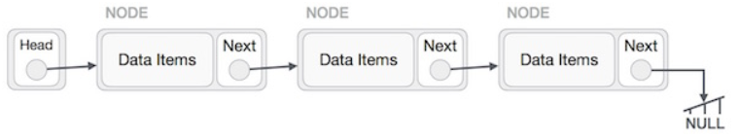
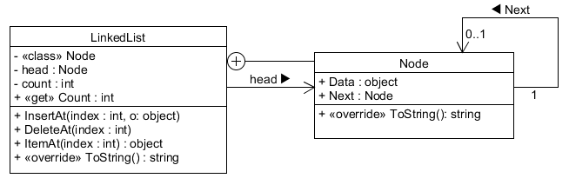
Hvad er det nye?
Byg din egen interne datastruktur (enkelthægtet liste)
List<T>
.Add()
.Count
.Insert()
.Remove()
…

Slide 7
Dagens opgave
Gennemgang af dagens opgave
Spørgsmål til opgaven

Slide 8
Sæt i gang!
Kom til os, hvis I har spørgsmål
Sæt i gang med dagens opgave

Slide 9
Præsentation
11:10 → 11:25
Forbered:
”Hvordan skal vi præsentere dagens arbejde?”
”Hvem bliver tilbage?”
Præsentationsrunde efter ”tre til te”
11:25 → 11:30
Videndeling
”Hvordan er de andre nået i mål?”
”Kan vi selv benytte noget af det vi har set?”
”Nogen vi skal kontakte?”

Slide 10
Næste gang: Ex35-MultipleChoice
OBS: Der kan forekomme ændringer i planen

